Slide 1

Réseau de recherches fondées sur les pratiques psychothérapeutiques
Méthodologie générale du réseau
Jean-Michel Thurin
Séminaire de présentation du réseau et d’échanges pour sa mise en œuvre – 25 avril 2008

Slide 2
Projet scientifique
Chaque participant (praticien/équipe) observe et décrit, dans le cadre d’un groupe de pairs et en relation avec son pôle, le processus de changement de 1 ou 2 cas suivis en psychothérapie/bénéficiant d’interventions psychothérapiques dans une des 3 thématiques proposées : « autisme », « borderline », « Alzheimer »
Analyse quantitative et qualitative
  Étude d’efficacité
  Génération d’hypothèses sur mécanismes de changement
2. Mise en relation des résultats et les processus de changements de cas analogues : identités et différences.
  Approfondissement des hypothèses et tests
3. En tirer des inférences pratiques et théoriques
Notes:
Je ne vais présenter que la première partie, qui va déjà largement nous occuper pendant la première année.
Mais je pourrai apporter des compléments à partir de vos questions.

Slide 3
Projet scientifique : méthode
Études systématiques de cas
  Groupes de pairs
  Suivi longitudinal (1 an)
  Évaluations standardisées et recueil de verbatim (et audio) ou video (enfants, familles)
  Analyse de contenu qualitative et quantitative
Étude épidémiologique descriptive

Slide 4
Schéma général d’une étude intensive de cas
T1
T2
T3, T4
T5
Formulation
de cas
Évaluation
intermédiaire
Évaluations
intermédiaires
Formulation
de cas
Processus
psychothérapie
Processus
psychothérapie
Processus
psychothérapie
Recueil des données
Notes extensives et enregistrements
Données soumises à analyse
qualitative (formulation cas, processus) et/ou
quantitative (instruments standardisés)
[Discussion et validation en groupe de pairs]
Médiateurs

Slide 5
Diagnostic et formulation de cas
Le « diagnostic », un temps essentiel
Diagnostic clinique, diagnostic catégoriel et recherche
La formulation de cas, un diagnostic clinique « organisé ».
  Organisation des données (entretien, observation, évaluation) -> hypothèses -> plan et indicateur de changement.
  « Un processus intégratif qui synthétise la compréhension que l’on a des facteurs complexes impliqués dans le développement des problèmes présentés par un patient et de leur interaction » (Winters, 2007).
Différentes formulations possibles
  Impliquant facteurs de vulnérabilité, de précipitation, de maintien et de protection dans les registres bio, psycho et socio/familiaux
  Centrées sur les relations et interactions interpersonnelles
Critères de choix
  Focus
  Grand angle. Éviter modèles mono approche.
Notes:
Diagnostic clinique, diagnostic catégoriel et recherche
Le diagnostic catégoriel simplifie l’accord diagnostic pour une recherche générale, il permet un accord général sur la pathologie..
Mais ce diagnostic « athéorique » ne permet pas de concevoir une psychothérapie ajustée à un patient dès qu’il s’agit d’un cas complexe
Des hypothèses étiopathogéniques supplémentaires à la présentation actuelle du problème sont nécessaires
Ces hypothèses, extraites du corpus, transforment le diagnostic clinique « intuitif » en formulation de cas utilisable pour la recherche.
La formulation de cas est un diagnostic clinique « organisé ».
Elle se réfère de façon générale à un processus intégratif qui synthétise la compréhension que l’on a des facteurs complexes impliqués dans le développement des problèmes présentés par un patient et de leur interaction (Winters, 2007).
Pour aborder cette complexité, la formulation de cas peut opérer un « panoramique » [grand angle] des différents registres qui participent à sa construction et/ou se focaliser sur un domaine particulier qui sera traité « en profondeur » [gros plan].

Slide 6
Formulation de cas
A partir des 3 premiers entretiens
Formulation
de cas
Évaluations
intermédiaires
Processus psychothérapie
Processus psychothérapie
symptômes et problèmes
événements actuels stressant, précipitant, contexte
événements et situations de vie antérieurs prédisposant
fonctionnements global et suivant ≠ registres :
  relations IP, utilisation capacités, autonomie, conflits,
développement, mécanismes défense et ajustement
Hypothèses étiopathogéniques et fonctionnelles
Objectifs. Comment intervenir ?
Médiateurs
Instruments évaluation quantitative (ESM, …)
Notes:
Modérateur : variable qui délimite les conditions suivant lesquelles un traitement est associé à un résultat, préexiste au début de la thérapie, peut évoluer
Médiateur : variable impliquée dans le processus de changement, variable moteur de changement
Mécanisme : base de l’effet, processus ou événements qui sont responsables du changement

Slide 7
Formulation de cas
A partir des 3 premiers entretiens
Formulation
de cas
Évaluations
intermédiaires
Processus psychothérapie
Processus psychothérapie
Cas très simples
Symptômes et comportements
dysfonction particulière
conditions déclenchement, aggravation
Hypothèses étiopathogéniques et fonctionnelles
Objectifs. Comment intervenir ?
Médiateurs
Instruments évaluation quantitative (ESM, …)
Notes:
Modérateur : variable qui délimite les conditions suivant lesquelles un traitement est associé à un résultat, préexiste au début de la thérapie, peut évoluer
Médiateur : variable impliquée dans le processus de changement, variable moteur de changement
Mécanisme : base de l’effet, processus ou événements qui sont responsables du changement

Slide 8
Modérateurs
Implication autres structures de soin
Exemple
Sévérité des troubles
Échecs antérieurs
Situation économique --
Représentation de soi abst
Incapacité de penser
Relations familiales --
Modérateurs
Évaluation intermédiaire
Formulation de cas
Processus psychothérapie
Médiateurs
Modérateur : variable qui délimite les conditions suivant lesquelles un traitement est associé à un résultat
Notes:
Modérateur : variable qui délimite les conditions suivant lesquelles un traitement est associé à un résultat
Mécanisme : base de l’effet, processus ou événements qui sont responsables du changement

Slide 9
Évaluations intermédiaires
Première à 2 mois, puis tous les 3 mois
Évaluations
intermédiaires
Formulation
de cas
Processus psychothérapie
Processus psychothérapie
symptômes et problèmes
fonctionnements
  relations interpersonnelles
  aptitude à comprendre ses états psychiques (insight)
  aptitude affective
  affirmation et capacité d’adaptation
autonomie, intérêts, utilisation des capacités
Médiateurs
Notes:
Modérateur : variable qui délimite les conditions suivant lesquelles un traitement est associé à un résultat, préexiste au début de la thérapie, peut évoluer
Médiateur : variable impliquée dans le processus de changement
Mécanisme : base de l’effet, processus ou événements qui sont responsables du changement

Slide 10
Processus
médiateurs et chronologie des changements
Mé = médiateurs
Mé 2
sécurité de base
Évaluation intermédiaire
Formulation de cas
Processus de la psychothérapie
Engagement
travail thérapeut
Mé 1
Mé 3
jeu
Médiateurs
Médiateur : variable impliquée dans le processus de changement
Médiateur + chronologie : implication des médiateurs dans processus de changement (enchaînement)
Notes:
Médiateur : variable impliquée dans le processus de changement, une variable moteur de changement. Cela peut être une intervention du thérapeute, un insight, mais également l’ambiance de la psychothérapie.
Il est important de préciser la chronologie des événements médiateurs. D’une part, cela éclaire la cohérence d’une évolution et pour une part sa fiabilité. D’autre part, cette chronologie est importante car elle renseigne sur ce qui agit vraiment. Par exemple : est-ce l’amélioration de l’état qui produit l’alliance ou l’inverse ?
Dans ce cas, nous pouvons envisager deux scénarios : celui-là
Modérateur : variable qui délimite les conditions suivant lesquelles un traitement est associé à un résultat
Mécanisme : base de l’effet, processus ou événements qui sont responsables du changement

Slide 11
Processus
médiateurs, chronologie des changements
Mé = médiateurs
Mé 2
jeu
Évaluation intermédiaire
Formulation de cas
Processus de la psychothérapie
sécurité de base
Mé 1
Mé 3
Engagement
travail thérapeut
Médiateurs
Un enchaînement différent dans le processus a de fortes implications pratiques et théoriques
Notes:
Ou celui-ci

Slide 12
Des modérateurs qui deviennent médiateurs
Gravité des troubles
Échecs antérieurs
Situation économique instable
Représentation de soi abst
Incapacité de penser
Relations familiales --
Gravité des troubles
Situation économique --
représentation de soi abst
Capacité de penser
Aptitude affective
Relations familiales +/-
Modérateurs
Mé = médiateurs
Mé = médiateurs
Mé 2
sécurité du cadre
Mé 6
Formulation de cas
Évaluation intermédiaire
Processus de la psychothérapie
compréhension
Mé 1
Mé 3
alliance
Médiateurs
Certains modérateurs, sous l’effet de premiers médiateurs, sont devenus eux-mêmes des médiateurs
Notes:
Médiateur : variable impliquée dans le processus de changement
Modérateur : variable qui délimite les conditions suivant lesquelles un traitement est associé à un résultat
Mécanisme : base de l’effet, processus ou événements qui sont responsables du changement

Slide 13
Décrire les médiateurs, évaluer leurs effets
une étude sur la prise en charge des troubles des conduites en milieu communautaire (Garland et al. 2006 …)
Mé 4
« Guidance parentale »
Évaluation
intermédiaire
tous les 6 mois
Formulation de cas
Alliance thérapeutique
Spécificités techniques appliquées par les thérapeutes à différents moments de la thérapie
Modérateurs
Mé 1
Garçon / fille
Conditions sociales
- Spécificités de base
des praticiens (référence théorique, formation, expérience)
Mé 2,3 …
Analyse processus-résultats
Retour sur les pratiques
Explorations secondaires des facteurs de changement

Slide 14
Comment décrire le processus ?
Définir les spécificités techniques
  Définition / point sur des objectifs
  Identification des forces de l'enfant
  Exploration du passé de l'enfant / du passé familial
  Interprétation de la signification d'un comportement
  Imitation
  Jeu de rôle / pratique
  Utilisation du jeu / de l'art thérapie
  Abord de la relation enfant - thérapeute
  Abord de la résistance de l'enfant
  Pose de limites
  Communication renforcée
  Proposition d'une tâche (liée à la thérapie) à domicile
  Psychoéducation
  Abord des relations parent – enfant
  Abord des rôles des membres de la famille
  Abord des questions du parent / de la famille
  Aide et conseil parental
Repérage et classement des items par importance de leur utilisation (haute, modérée, basse, rare)

Slide 15
Comment décrire le processus ?
Définir les spécificités techniques, mais aussi le patient, le thérapeute et leurs interactions dans la séance
  Le processus représente une dynamique complexe d’états, d’attitudes, d’actions et d’interactions
  Le PQS est un instrument pan théorique qui permet d’extraire du corpus d’une séance et de mettre en relation
    éléments décrivant attitude et comportement ou expérience du patient
    éléments reflétant actions et attitudes du thérapeute
    éléments concernant nature de l'interaction de la dyade, le climat ou l'atmosphère de la séance
  100 formulations en langage simple qui appréhendent ces éléments et permettent de leur donner un ordre d’importance à différents moments de la psychothérapie
  Trois versions du PQS : adulte, adolescents, enfant.
Notes:
Le processus de changement n’est pas seulement l’évolution longitudinale d’une personne soumise à des interventions psychothérapiques ou à des événements externe. C’est une dynamique d’interactions avec le thérapeute.
Comment saisir cette complexité dynamique ?
Le PQS est un instrument qui permet d’extraire du corpus et de mettre en relation …

Slide 16
Décrire un processus développemental
Effets des thérapies de la communication et psychothérapies psychodynamiques
1. Symptômes et comportements
T1
2. Analyse fonctionnelle
et objectifs
T2
3. Interventions et attitudes
T6
Indicateurs de changement : comportement, développement, var. psychophysiologiques, personnalité, langage
Modérateurs : Événements contexte ? Résonnance et réponses familiales ? Articulation intervenants ?

Slide 17
Récapitulatif
Initiation psychothérapie
Évaluations
intermédiaires
Terminaison
psychothérapie
Processus
psychothérapie
Processus
psychothérapie
T1
T2; T3, T4
T5
T1. Diagnostic précis et fiable
Formulation psychopathologique
Modérateurs, Mesures fonctionnement
[DSM-IV]
Caractérisation quantifiée des variables de processus
Mesures de fonctionnement
à ≠ phases de psychothérapie
4. Comparaison formulations initiale et finale
Évolution mesures de fonctionnement
Δ
Comparaisons cas
analogues
Analyse processus-résultats
Retour sur les pratiques - Explorations secondaires des facteurs de changement

Slide 18
Généralisation des résultats
La généralisation des résultats peut s’appuyer
  sur la réplication au cas-par-cas (recherche de régularités à partir de fonctionnements, processus individuels) plutôt que sur l'agrégation des cas (recherche de régularité de l’effet d’un déterminant dans un ensemble de cas mélangés avec le risque d’annuler des différences individuelles actives** )
  sur un ensemble de cas reconstitué (voir Fishman, diapo suivante)
** Hilliard (1993), Kazdin (1998), Stiles (2003), Edwards (2004)

Slide 19
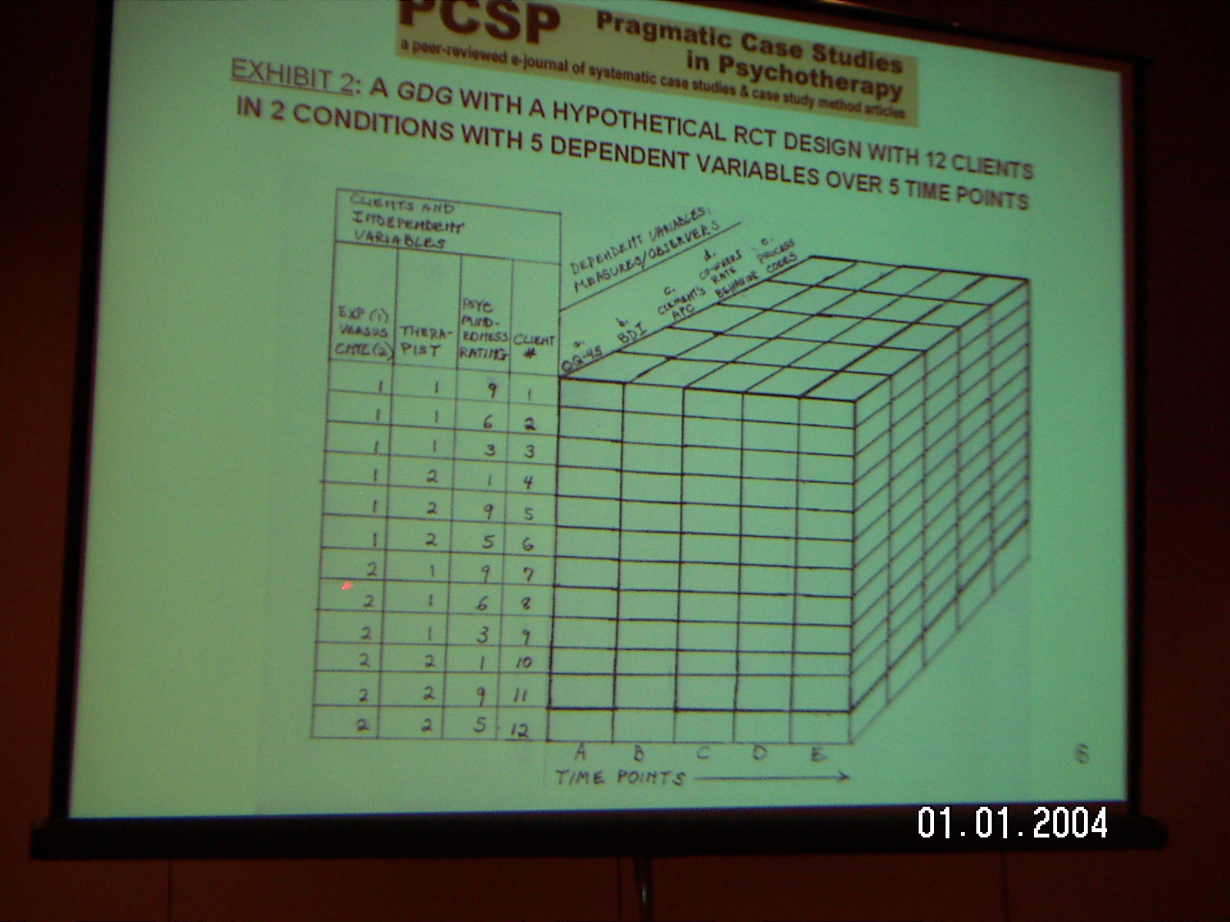
Madison - Juin 2007

Slide 20
Quelques références biblio
Thurin JM et Thurin M. Évaluer les psychothérapies : méthodes et pratiques. Paris, Dunod, 2007.
Edwards D, Dattilio F, Bromley D. Developing Evidence-Based Practice : The Role of Case-Based Research », Professional Psychology : Research and Practice 2004 ; 35(6), 589-597.
Fishman D.B. Intervention au congrès de la SPR. Madison Juin 2007.
Hilliard R.B. (1993). « Single-Case Methodology in psychotherapy process and outcome research », Journal of Consulting and Clinical Psychology, 61(3), 373-380.
Kazdin AE, Kendall PC. Current progress and future plans for developping effective tratments : comments and perspectives. Journal of Clinical Psychology, 1998 ; 27 (2), 217-226.
Kazdin ae, nock MK. Delineating mechanisms of change child adolescent therapy : methodological issues and research recommendations. Journal of Child Psychology and Psychiatry 2003 ; 44 : 1116-1129
Kazdin ae.. Mediators and Mechanisms of Change in Psychotherapy Research. Annu. Rev. Clin. Psychol 2007 ; 3 : 1-27
Laurenceau J-P, Hayes AM & Feldman GC. . Some methodological and statistical issues in the study of change processes in psychotherapy. Clinical Psychology Review 2007 ; 27:682−695.
nimh. Psychotherapeutic Interventions: How and Why They Work. December 9-10, 2002 National Institute of Mental Health Rockville, Maryland. Traduction
Pachankis JE, Goldfried MR. On the next generation of process research. Clinical Psychology Review 2007 ; 27 :760-768
Stiles W.B. (2003). « When is a case study scientific research ? », Psychotherapy Bulletin, 38(1), 6-11. http://www.divisionofpsychotherapy.org/ bulletins/V2003_381.pdf

